Slide 1



CHƯƠNG VII: TAM GIÁC
Bài 1: Tổng ba góc của một tam giác
(Tiết 1)
PHÒNG GD&ĐT………..
TRƯỜNG THCS ………….……
H7 – C7 – B1
Giáo viên:……………………………

Slide 2
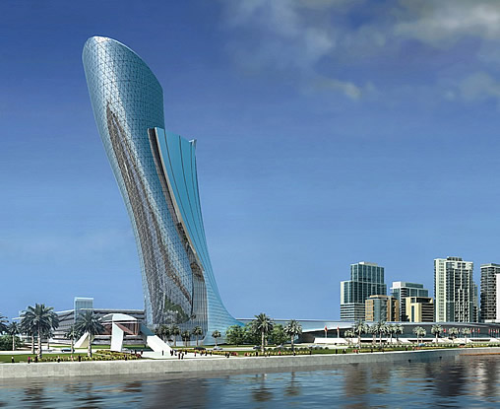
HOẠT ĐỘNG MỞ ĐẦU
Capital Gate là một nhà chọc trời công năng hỗn hợp ở Abu Dhabi gần với Trung tâm triển lãm Abu Dhabi được thiết kế với một độ nghiêng cao. Với độ cao 160 mét, đây là một trong những toà tháp cao nhất thành phố.

Slide 3

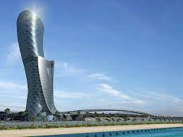

HOẠT ĐỘNG MỞ ĐẦU
Làm thế nào để biết được độ nghiêng của tháp Capital Gate so với phương nằm ngang?
Notes:
Cá nhân lên bảng trình bày, cả lớp làm vào vớ

Slide 4


NỘI DUNG BÀI HỌC
Trải nghiệm
Định lí
Luyện tập
Vận dụng
Notes:
Cá nhân lên bảng trình bày, cả lớp làm vào vớ

Slide 5

BÀI 1
TỔNG CÁC GÓC CỦA MỘT TAM GIÁC (T1)

Slide 6

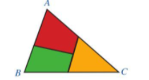
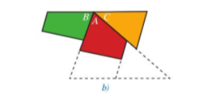
Trải nghiệm:
Cắt tam giác ABC thành 3 mảnh (Hình 2a), ghép lại (Hình 2b), quan sát dự đoán số đo tổng ba góc?
HOẠT ĐỘNG HÌNH THÀNH KIẾN THỨC
a)

Slide 7

Định lí
Tổng ba góc của một tam giác bằng ${180}^{o}$.

GT
x
y
1
2
1
2
3
4
5
6
7
8
9
10
KL
*Chứng minh:
HOẠT ĐỘNG HÌNH THÀNH KIẾN THỨC
Qua A kẻ đường thẳng xy song song với BC.
Ta có: (2 góc so le trong).
Vậy:

Slide 8
Định lí
VD1:
Tính số đo của góc chưa biết trong mỗi trường hợp sau:
*Ở hình 5a, ta có:
(tổng 3 góc của một tam giác).
HOẠT ĐỘNG HÌNH THÀNH KIẾN THỨC
Suy ra:
Hình 5a
Vậy:

Slide 9
Định lí
VD1:
Tính số đo của góc chưa biết trong mỗi trường hợp sau:
*Ở hình 5b, ta có:
(tổng 3 góc của một tam giác)
HOẠT ĐỘNG HÌNH THÀNH KIẾN THỨC
Suy ra:
Hình 5b
Vậy:

Slide 10
Định lí
VD1:
Tính số đo của góc chưa biết trong mỗi trường hợp sau:
*Ở hình 5c, ta có:
(tổng 3 góc của một tam giác)
z
HOẠT ĐỘNG HÌNH THÀNH KIẾN THỨC
Hình 5c
Suy ra:
Vậy:

Slide 11
Định lí
Chú ý
SGK:
- Tam giác ở hình 5a có ba góc nhọn. Tam giác như vậy gọi là tam giác nhọn.
HOẠT ĐỘNG HÌNH THÀNH KIẾN THỨC
- Tam giác ở hình 5b có một góc vuông. Tam giác như vậy gọi là tam giác vuông.
- Tam giác ở hình 5c có một góc tù. Tam giác như vậy gọi là tam giác tù.

Slide 12
HOẠT ĐỘNG LUYỆN TẬP
Luyện tập 1: Cho tam giác đều ABC. Tính số đo mỗi góc của tam giác đó?
Giải
Tam giác đều là tam giác có 3 góc bằng nhau.
Gọi
Ta có: (tổng 3 góc của một tam giác).
Hay
Vậy:

Slide 13
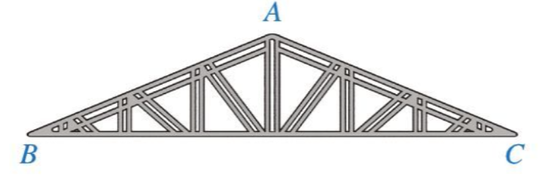
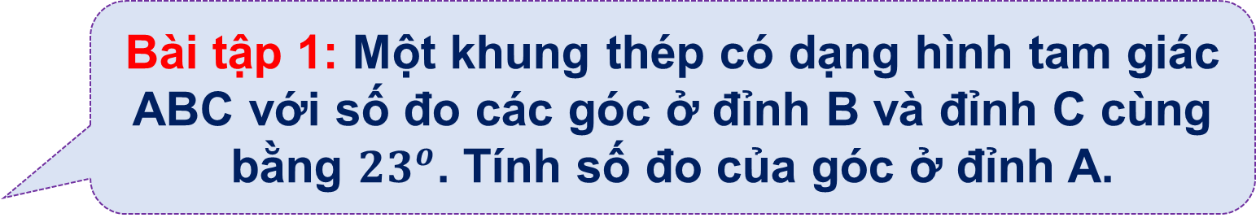
HOẠT ĐỘNG LUYỆN TẬP
Bài tập 1: Một khung thép có dạng hình tam giác ABC với số đo các góc ở đỉnh B và đỉnh C cùng bằng ${23}^{o}$. Tính số đo của góc ở đỉnh A.
GT
KL

Slide 14
HOẠT ĐỘNG LUYỆN TẬP
Bài tập 1:
Giải
Tam giác ABC mô tả hình ảnh khung thép.
Xét tam giác ABC, có:
(tổng 3 góc của một tam giác).

Slide 15
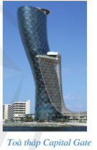
HOẠT ĐỘNG VẬN DỤNG
Làm thế nào để biết được độ nghiêng của tháp Capital Gate so với phương nằm ngang?

Slide 16
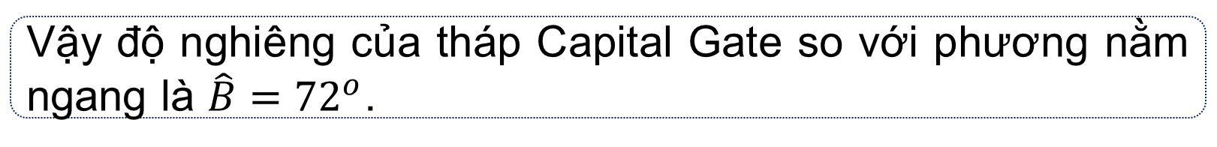
HOẠT ĐỘNG VẬN DỤNG
Giải
GT
KL
Tam giác AHB mô tả hình ảnh của tháp trong thực tế.
Xét tam giác AHB, ta có:
(tổng ba góc của một tam giác).
Vậy độ nghiêng của tháp Capital Gate so với phương nằm ngang là ${\hat{B}=72}^{o}$.

Slide 17



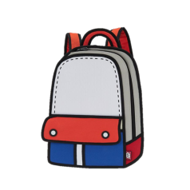


TRÒ CHƠI GIÁO DỤC HỌC SINH GỌN GÀNG NGĂN NẮP
Sáu học sinh giơ tay nhanh nhất sẽ được quyền trả lời câu hỏi. Sau mỗi câu trả lời đúng, học sinh giúp được cậu bé cất đi được một đồ vật trên sàn nhà.

Slide 18
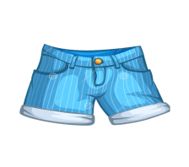


Notes:
Muốn dọn đồ vật nào thì kích vào đồ vật đó, sẽ đi đến câu hỏi tương ứng. Nếu trả lời đúng đồ vật đó sẽ biến mất. Chơi xong kích vào mũi tên sẽ đi đến slide 22 hướng dẫn về nhà.

Slide 19


HOẠT ĐỘNG VẬN DỤNG
Khẳng định sau Đúng hay Sai?
Tổng số đo ba góc của một tam giác bất kỳ luôn bằng ${180}^{o}.$
Đ
Notes:
Nếu trả lời đúng, kích vào đồ vật cần dọn, sẽ quay về slide 18 (căn phòng), đồ vật đó sẽ biến mất.

Slide 20

HOẠT ĐỘNG VẬN DỤNG
Khẳng định sau Đúng hay Sai?
Hai tam giác khác nhau về kích thước thì tổng số đo ba góc của chúng cũng khác nhau.
S
Notes:
Nếu trả lời đúng, kích vào đồ vật cần dọn, sẽ quay về slide 18 (căn phòng), đồ vật đó sẽ biến mất.

Slide 21
HOẠT ĐỘNG VẬN DỤNG
Khẳng định sau Đúng hay Sai?
Hai tam giác có thể khác nhau về kích thước và hình dạng nhưng tổng ba góc của tam giác này luôn bằng tổng ba góc của tam giác kia.
Đ
Notes:
Nếu trả lời đúng, kích vào đồ vật cần dọn, sẽ quay về slide 18 (căn phòng), đồ vật đó sẽ biến mất.

Slide 22

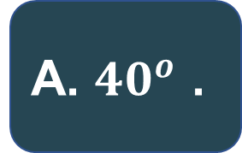


HOẠT ĐỘNG VẬN DỤNG
Tính số đo của góc chưa biết?
A. ${40}^{o}$ .
B. ${50}^{o}$ .
C. ${60}^{o}$ .
D. ${90}^{o}$ .
Notes:
Nếu trả lời đúng, kích vào đồ vật cần dọn, sẽ quay về slide 18 (căn phòng), đồ vật đó sẽ biến mất.

Slide 23




HOẠT ĐỘNG VẬN DỤNG
Cho tam giác ABC vuông tại A. Tính tổng hai góc còn lại?
A. ${40}^{o}$ .
B. ${50}^{o}$ .
C. ${90}^{o}$ .
D. ${60}^{o}$ .
Notes:
Nếu trả lời đúng, kích vào đồ vật cần dọn, sẽ quay về slide 18 (căn phòng), đồ vật đó sẽ biến mất.

Slide 24
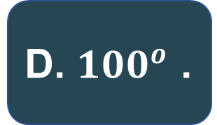
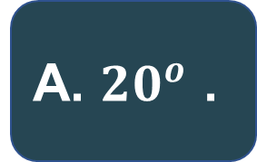

HOẠT ĐỘNG VẬN DỤNG
Cho có tính số đo của góc ?
A. ${20}^{o}$ .
B. ${50}^{o}$ .
C. ${80}^{o}$ .
D. ${100}^{o}$ .
Notes:
Nếu trả lời đúng, kích vào đồ vật cần dọn, sẽ quay về slide 18 (căn phòng), đồ vật đó sẽ biến mất.

Slide 25
HƯỚNG DẪN TỰ HỌC Ở NHÀ
Nắm chắc nội dung định lí
Vận dụng kiến thức làm bài tập trong SBT
Xem nội dung phần kiến thức còn lại
Notes:
Do bài tập trong SGK đã lồng ghép dạy trong bài giảng, vì vậy sẽ giao bài tập về nhà cho hs trong SBT. Nhưng hiện chưa có SBT nên Khi nào có SBT các thầy cô giao bài tập hợp lý ạ!

Slide 26
Remember…
Safety First!
Thank you!

